Slide 1
Novostavba RD s bazénem pro kojence Obhajoba bakalářské práce
Autor bakalářské práce: Daniel Decker
Vedoucí bakalářské práce: Ing. et Ing. Petra Machová
Oponent bakalářské práce: Ing. Michal Žabka
České Budějovice, červen 2020

Slide 2
Cíl Práce
Návrh novostavby rodinného domu s provozem bazénu pro kojence
Stupeň DSP pro stavební povolení, dle vyhlášky 499/2006 Sb., ve znění novely 405/2017Sb.

Slide 3
Motivace a důvody k výběru tématu
Zajímavé provozní řešení provozu
Praktické zkušenosti ze zaměstnání

Slide 4
Metodika práce
Získání informací o zájmovém území
Získání informací o legislativních požadavcích a předpisech
Získání technologických předpisů výrobců materiálů
Tvorba dokumentace v programech: AtoCAD 2017, Teplo 2017 EDU, Energie 2017 EDU, LUMION 10

Slide 5
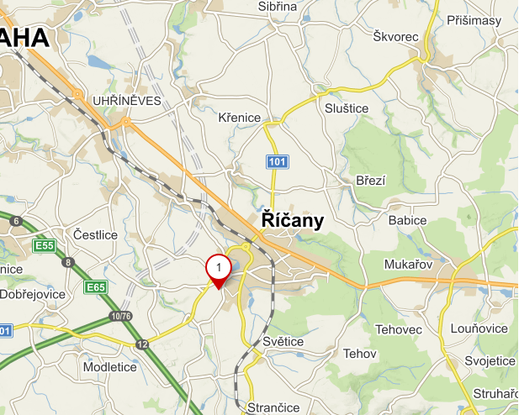
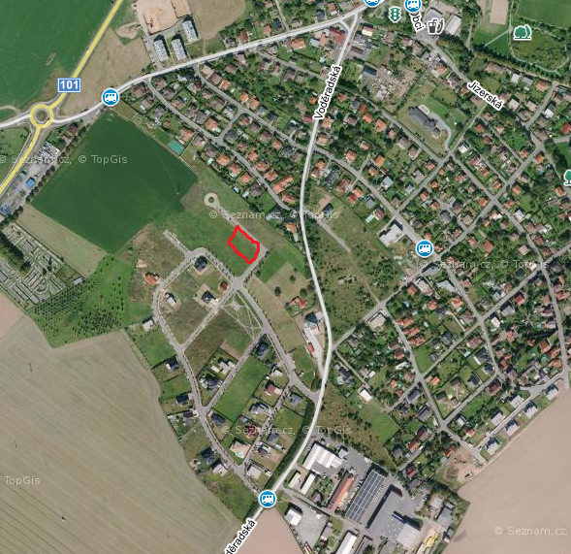
Popis lokality
Obec – Říčany
Katastrální území Říčany
Pracelní číslo: 801/147
Velikost Pozemku: 1237 m²
Nadmořská výška: 359,60 m.n.m. B.p.v.

Slide 6
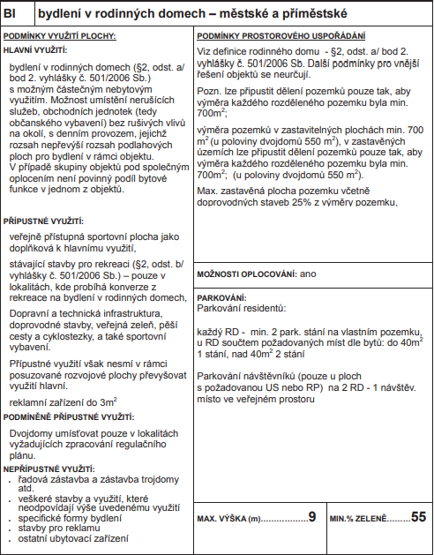
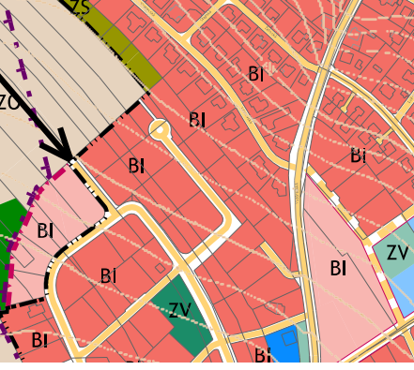
Soulad s územním plánem

Slide 7
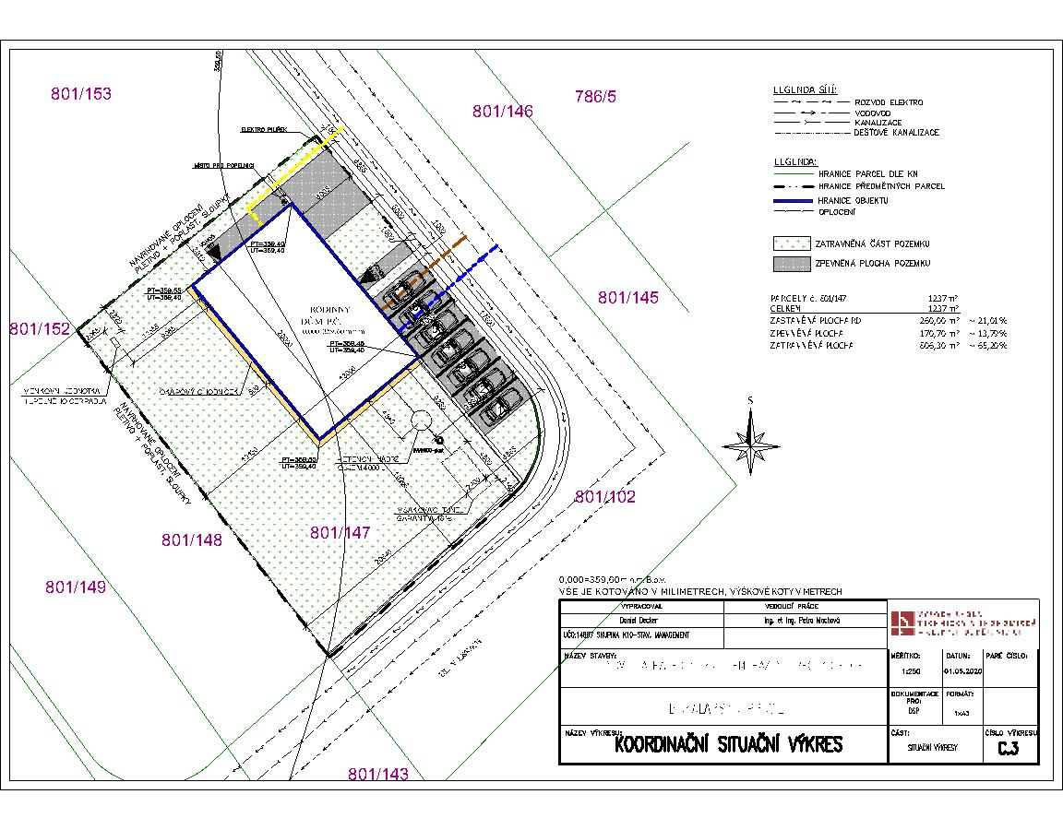
Popis objektu
Počet nadzemních podlaží 2
Zastavěná plocha 260 m²
Podlahová plocha 423,16 m²
Obestavěný prostor 1875 m³
Výška stavby 7,530 m
Počet parkovacích staní:
RD 2
Bazén: 7

Slide 8
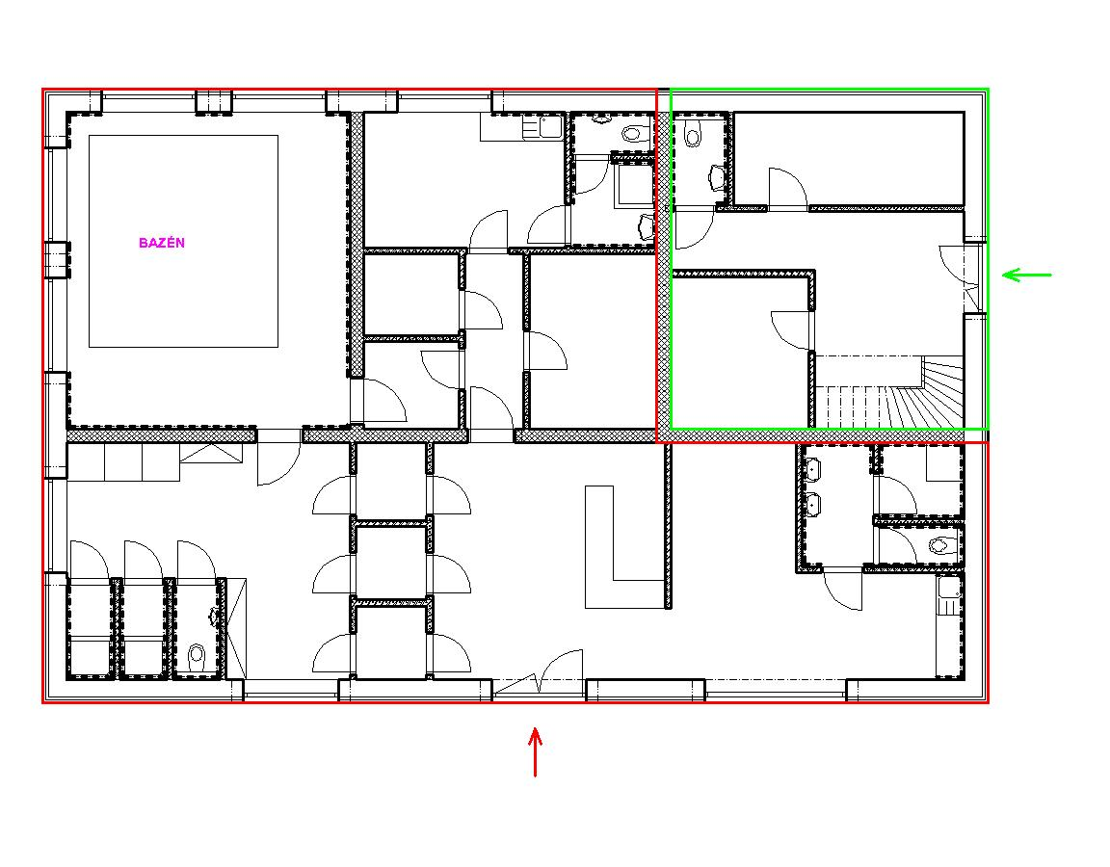
Popis objektu
Půdorys 1.NP

Slide 9
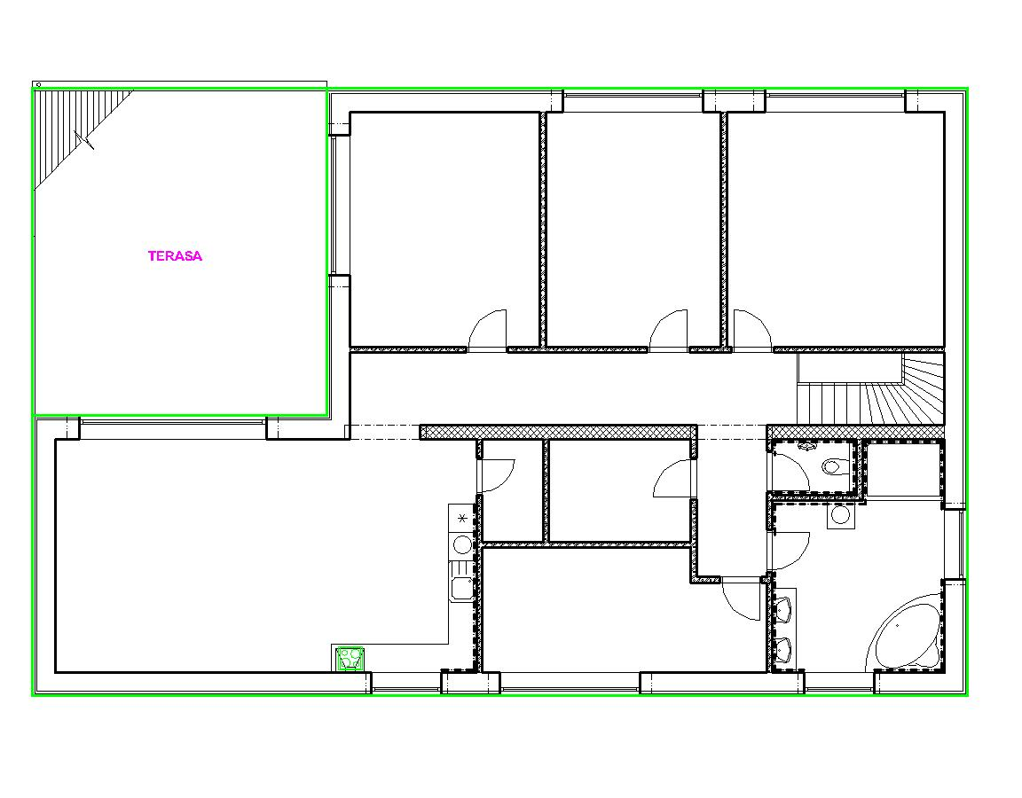
Popis objektu
Půdorys 2.NP

Slide 10
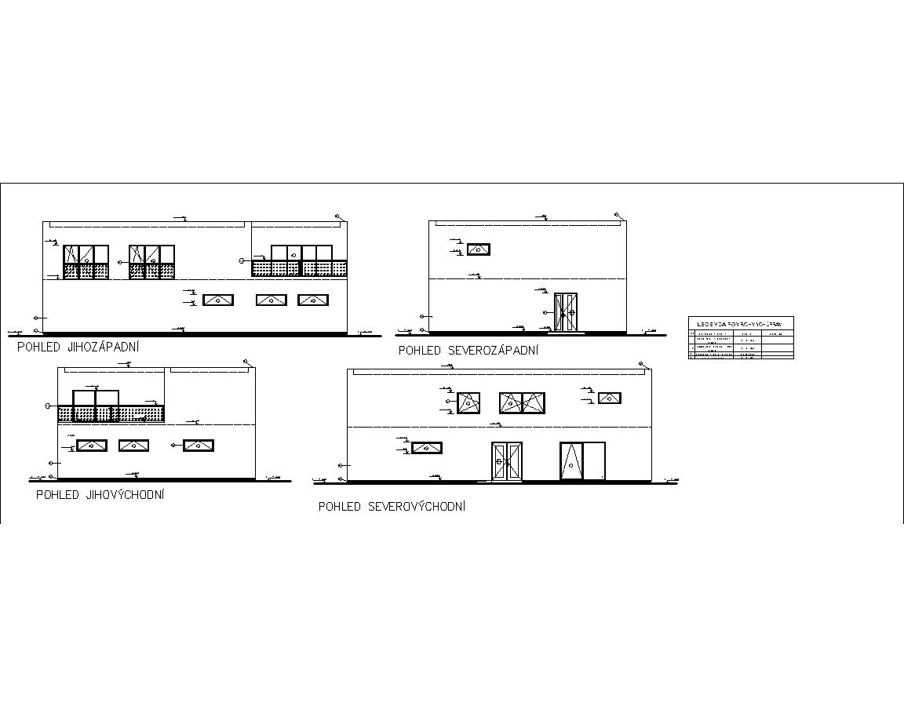
Popis objektu
Pohledy

Slide 11
Popis konstrukčního řešení
Zdivo Porotherm 38 profi dryfix a 30 profi dyfix
Základy: Základové pasy
Stropní kosntrukce: prefabrikováné panely
Schodiště: prefabrikované
Střešní konstrukce: plochá jednoplášťová
Příčky: Porotherm 11,5
Podlahy těžké plovoucí
Okna plastová s izolačním trojsklem
Vnitřní dveře dřevěné obložkové zárubně

Slide 12
TZB
Zdroj tepla 2x tepelné čerpadlo 9kW
Ohřev vody zásobník TV o objemu provoz 300 l a RD 180 l
Teplovodní podlahové vytápění
Větrání přirozené v kombinaci s nuceným
(WC, šatny, bazén)

Slide 13
Doplńující dotazy vedoucího BP
Jaká technologie je potřeba pro provoz bazénu a kde je umístěna?
Pro provoz bazénu je potřeba písková filtrace, solinátor, tepelné čerpadlo, vzduchotechnika.
Technologie pro bazén je umístěna v technické místnosti (1.15)
Odkud jste čerpal normohodiny při stanovení doby výstavby pro jednotlivé navržené varianty?
Při stanovení normohodin jsem čerpal z internetových stánek web.čvut.cz
Jak jste postupoval u stanovení cen bazénů?
Ceny byly stanoveny dle poptávky u firmy Mountfield.
Jaké normy se týkají bazénu?
ČSN EN 15288-1Plavecké bazény - Část 1: Bezpečnostní požadavky pro navrhování bazénů
ČSN EN 13451 ČÁST 1-5
ČSN EN 15798 – Výrobky používané pro úpravu vody v plaveckých bazénech – Filtrační prostředky

Slide 14
Doplňující dotazy oponenta BP
Jak je zajištěno spolupůsobení jednotlivých stropních panelů?
Spolupůsobení stropních panelů se zajišťuje pomocí betonové zálivky se zálivkovou výztuží. Po zabetonování ztužujících věnců a styčných spár panely působí jako souvislá stropní deska.

Slide 15
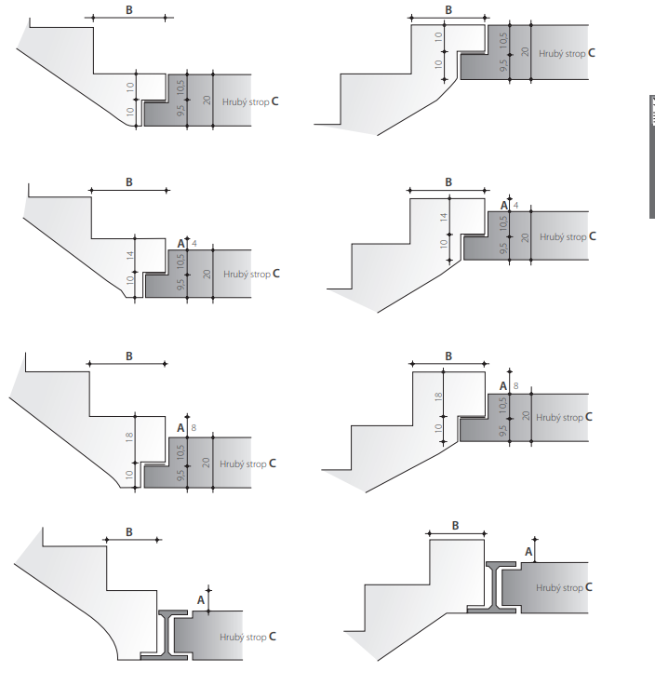
Doplňující dotazy oponenta BP
Jak je možné vyřešit uložení
schodiště na panelový strop?

Slide 16
Děkuji za pozornost

